Slide 1

2 mln
Suma stworzonych artykułów przez polską Wikipedię przez ostatnie 25 lat
30 mld
Suma wyświetleń przez użytkowników
w ostatnich 10 latach*
Od 25 lat Polska Wikipedia dostarcza nam wiedzy o nas
i otaczającym nas świecie. Dowiedzmy się więcej o tym co nas interesuje i po co sięgamy.
* Dostępne są dane dotyczące wyświetleń od 2008 r, natomiast dane od 2016 roku zawierają podział na ludzi i boty

Slide 2
Nasze ulubione kategorie
Kategoryzacja w oparciu o model językowy, który przypisał jedną z głównych kategorii Wikipedii do top 100 artykułów.

Slide 3
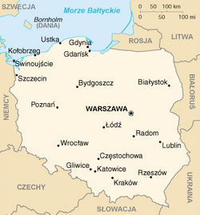
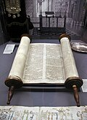

Czego szukamy najczęściej
Na podstawie danych z https://pageviews.wmcloud.org/ -

